Slide 1





Lập trình Cơ Sở Dữ Liệu
Trần Việt Khánh
Trường Cao Đẳng Kỹ Thuật Lý Tự Trọng

Slide 2
Chương 5: Đối Tượng DataAdapter và DataSet
5.3 Sử dụng DataSet để nhận giá trị trả về từ DataAdapter

Slide 3
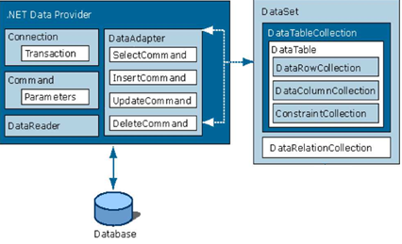



Nhắc lại kiến thức bài trước
Khái niệm về DataAdapter ?
■ Để lấy thông tin của các table từ nguồn cơ sở dữ liệu về cho DataSet, DataTable chúng ta sử dụng một đối tượng trung gian gọi là DataAdapter. Chúng ta có thể thao tác di chuyển, thêm, sửa hủy trên các bảng của DataSet và cập nhật các thay đổi đó về nguồn cơ sở dữ liệu thông qua đối tượng này.
Hình 1.1 Sử dụng DataApter lấy dữ liệu về cho DataSet, DataTable

Slide 4
Nhắc lại kiến thức bài trước
2. Khởi tạo đối tượng DataAdapter
■ Chúng ta cần khai báo rõ DataAdapter để sử dụng theo Data Provider là SqlDataAdapter. Lớp này thuộc thư viện SysTem.Data.SqlClient.SqlDataAdapter
SqlDataAdapter có các phương thức như sau:
Dạng 1 : không có đối số.
public SqlDataAdapter();
SqlDataAdapter da=new SqlDataAdapter();
Dạng 2: có một đối số là sqlCommand được khai báo như một thuộc tính.
public SqlDataAdapter(SqlCommand selectCommand);
Ví dụ :
string strSQL=“select makh, tenkh from khachhang” //nên sử dụng StoreProcedure
SqlCommand cmd=new SqlCommand(strSQL,myconnect);
SqlDataAdapter da=new SqlDataAdapter(cmd);

Slide 5
Nhắc lại kiến thức bài trước
2. Khởi tạo đối tượng DataAdapter
Dạng 3: có hai đối số là một selectCommand và một đối tượng SqlConnection.
public SqlDataAdapter(string selectCommandText, SqlConnection cn);
Ví dụ :
string strSQL=“select makh, tenkh from khachhang”;//nên sử dụng StoreProcedure
SqlDataAdapter da=new SqlDataAdapter(strSQL,cn);
Dạng 4: có hai đối số là một selectCommand và một chuỗi connectionstring.
public SqlDataAdapter(string selectCommandText, string connectionstring);
Ví dụ :
string strconn=“Intergrated Security=SSPI; Initial Catalog=QLBH; Data Source=(local)”;
string strSQL=“select makh, tenkh from khachhang”;
SqlDataAdapter da=new SqlDataAdapter(strSQL,strconn);

Slide 6
Nhắc lại kiến thức bài trước
3. Khái niệm đối tượng DataSet, DataTable, DataColumn, DataRow
DataSet: là một mô hình CSDL quan hệ thu nhỏ nhằm đáp ứng các yêu cầu cần thiết của ứng dụng. DataSet chứa các bảng (DataTable), các quan hệ (DataRelation) và các ràng buộc (Constraint).
DataSet thuộc thư viện sau : SysTem.Data.DataSet
Khai báo để sử dung:
DataSet ds =new DataSet ();
Hoặc
DataSet ds =new DataSet (string dataSetName)
DataTable: dữ liệu của một bảng trong cơ sở dữ liệu được lấy về và đưa vào DataTable.
  DataTable thuộc thư viện sau : SysTem.Data.DataTable
Khai báo để sử dung:
DataTable dt=new DataTable();
Hoặc
DataTable dt=new DataTable(<tên bảng>);

Slide 7
Nhắc lại kiến thức bài trước
4. Khái niệm đối tượng DataSet, DataTable, DataColumn, DataRow
DataSet: là một mô hình CSDL quan hệ thu nhỏ nhằm đáp ứng các yêu cầu cần thiết của ứng dụng. DataSet chứa các bảng (DataTable), các quan hệ (DataRelation) và các ràng buộc (Constraint).
DataSet thuộc thư viện sau : SysTem.Data.DataSet
Khai báo để sử dung:
DataSet ds =new DataSet ();
Hoặc
DataSet ds =new DataSet (string dataSetName)
DataTable: dữ liệu của một bảng trong cơ sở dữ liệu được lấy về và đưa vào DataTable.
  DataTable thuộc thư viện sau : SysTem.Data.DataTable
Khai báo để sử dung:
DataTable dt=new DataTable();
Hoặc
DataTable dt=new DataTable(<tên bảng>);

Slide 8
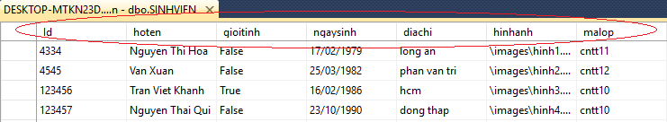
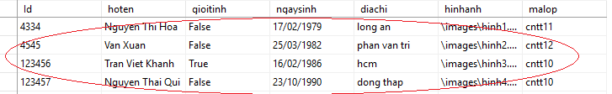
Nhắc lại kiến thức bài trước
4. Khái niệm đối tượng DataSet, DataTable, DataColumn, DataRow
DataColumn: là tập hợp các cột trong cấu trúc của một bảng.
DataRow: là tập hợp các dòng dữ liệu của một bảng

Slide 9
Bài mới: 5. Sử dụng DataSet để nhận giá trị trả về từ DataAdapter
5.1 Đưa dữ liệu vào DataSet
Bước 1: Lấy dữ liệu từ nguồn cơ sở dữ liệu
SqlCommand cmd = new SqlCommand("sp_LayDSSinhVienTheoLop", cn);
cmd.CommandType = CommandType.StoredProcedure;
cmd.Parameters.Add("@malop", SqlDbType.NVarChar).Value = malop;
SqlDataAdapter da = new SqlDataAdapter(cmd);
Bước 2: Đỗ dữ liệu vào DataSet
DataSet ds = new DataSet();
da.Fill(ds);
Sử dụng StoreProcedure

Slide 10
Sử dụng DataSet để nhận giá trị trả về từ DataAdapter
5.2 Đưa dữ liệu vào DataTable
Bước 1: Lấy dữ liệu từ nguồn cơ sở dữ liệu
SqlCommand cmd = new SqlCommand("sp_LayDanhSachLop",cn);
cmd.CommandType = CommandType.StoredProcedure;
SqlDataAdapter da = new SqlDataAdapter(cmd);
Bước 2: Đỗ dữ liệu vào DataTable
DataTable dt = new DataTable();
da.Fill(dt);
Sử dụng StoreProcedure

Slide 11
Sử dụng DataSet để nhận giá trị trả về từ DataAdapter
5.3 Ứng dụng và demo
Sinh viên làm bài tập trên phiếu thực hành sau khi giáo viên đã demo xong.

Slide 12
Bài tập về nhà
Sinh viên chọn thực hiên một trong ba bài tập lớn trong danh sách đề tài :
Quản lý Học sinh
Quản lý Khách sạn
Quản lý thư viện
Chú ý: Phần mô của từng bài tập đã được nêu trong danh sách đề tài.

Slide 13
Cảm Ơn Đã Lắng Nghe !

